Slide 1






ओएस टिकटिंग टूल: दीक्षा
की समस्या का समाधान
गाइड

Slide 2
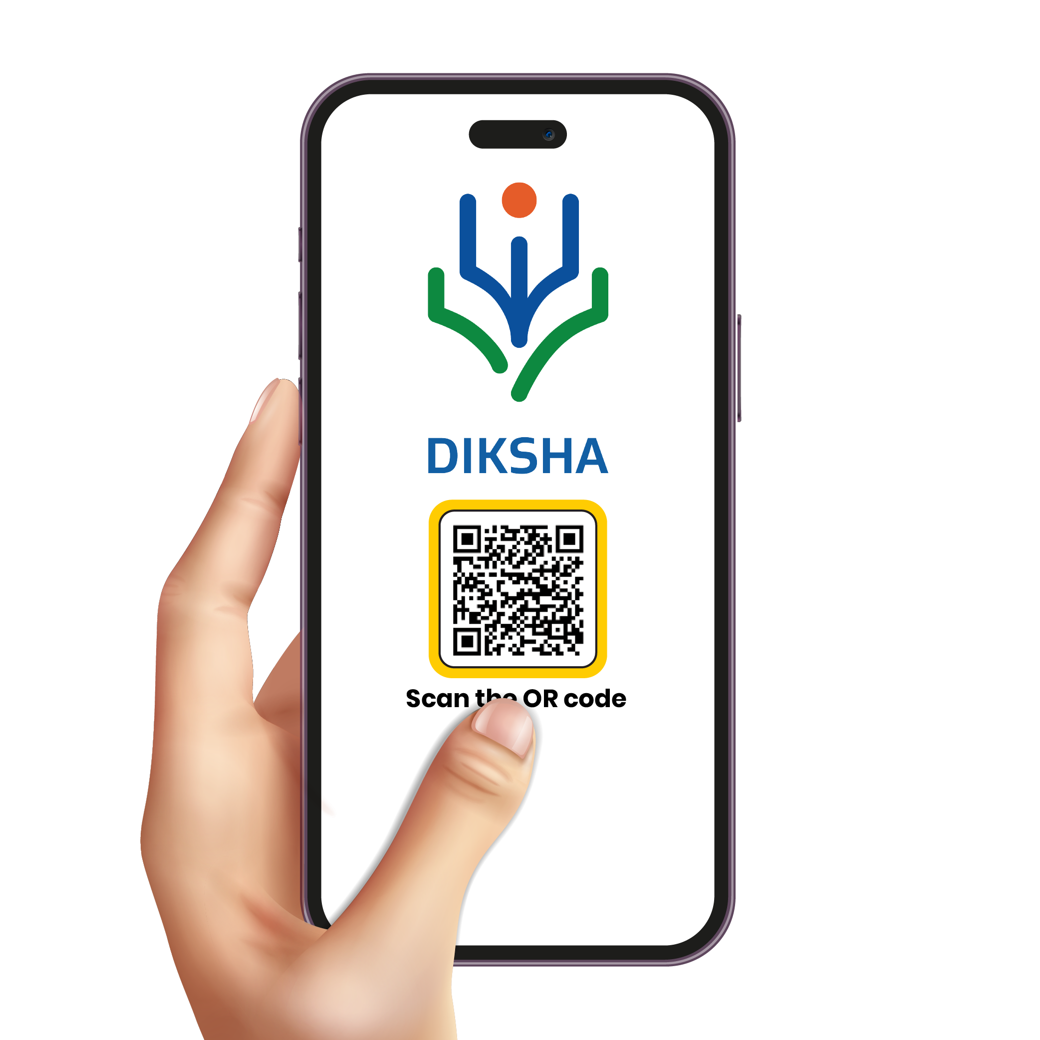
DIKSHA पर समस्याओं का समाधान कैसे करें?
1.तारा चैटबॉट
2. DIKSHA सहायता
3.ओएस टिकटिंग टूल

Slide 3
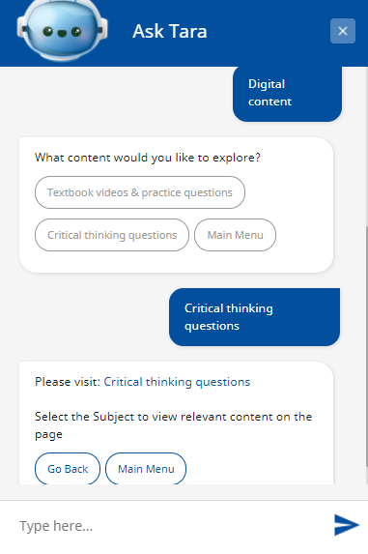
तारा चैट बॉट क्या है?
अपनी क्वेरी या वह विशिष्ट सामग्री टाइप करें जिसे आप ढूंढ रहे हैं, और तारा आपको उस सामग्री तक पहुँचने के लिए सीधे लिंक और मार्गदर्शन प्रदान करेगी। सामान्य कार्यों में सहायता के लिए तारा, जैसे कोर्स में नामांकन, संसाधन ढूँढना, या समस्याओं का समाधान करना, जिससे आपकी इच्छित जानकारी तक पहुँचना आसान हो जाता है।

Slide 4

What is DIKSHA Help?
DIKSHA सहायता एक संसाधन है जिसे उपयोगकर्ताओं को DIKSHA प्लेटफ़ॉर्म पर नेविगेट करने और उसका उपयोग करने में सहायता के लिए डिज़ाइन किया गया है। यह DIKSHA के अन्य फीचर्स का उपयोग करने, सामग्री का अन्वेषण करने, भाषा और स्थान का चयन करने के बारे में व्यापक गाइड प्रदान करता है, जिससे उपयोगकर्ता आसानी से शैक्षिक सामग्री खोज और एक्सेस कर सकें। DIKSHA की विशेषताओं और कार्यक्षमता के बारे में अधिक जानने और अन्वेषण करने के लिए इस URL पर क्लिक करें- https://diksha.gov.in/help/getting-started/explore-diksha/index.html

Slide 5
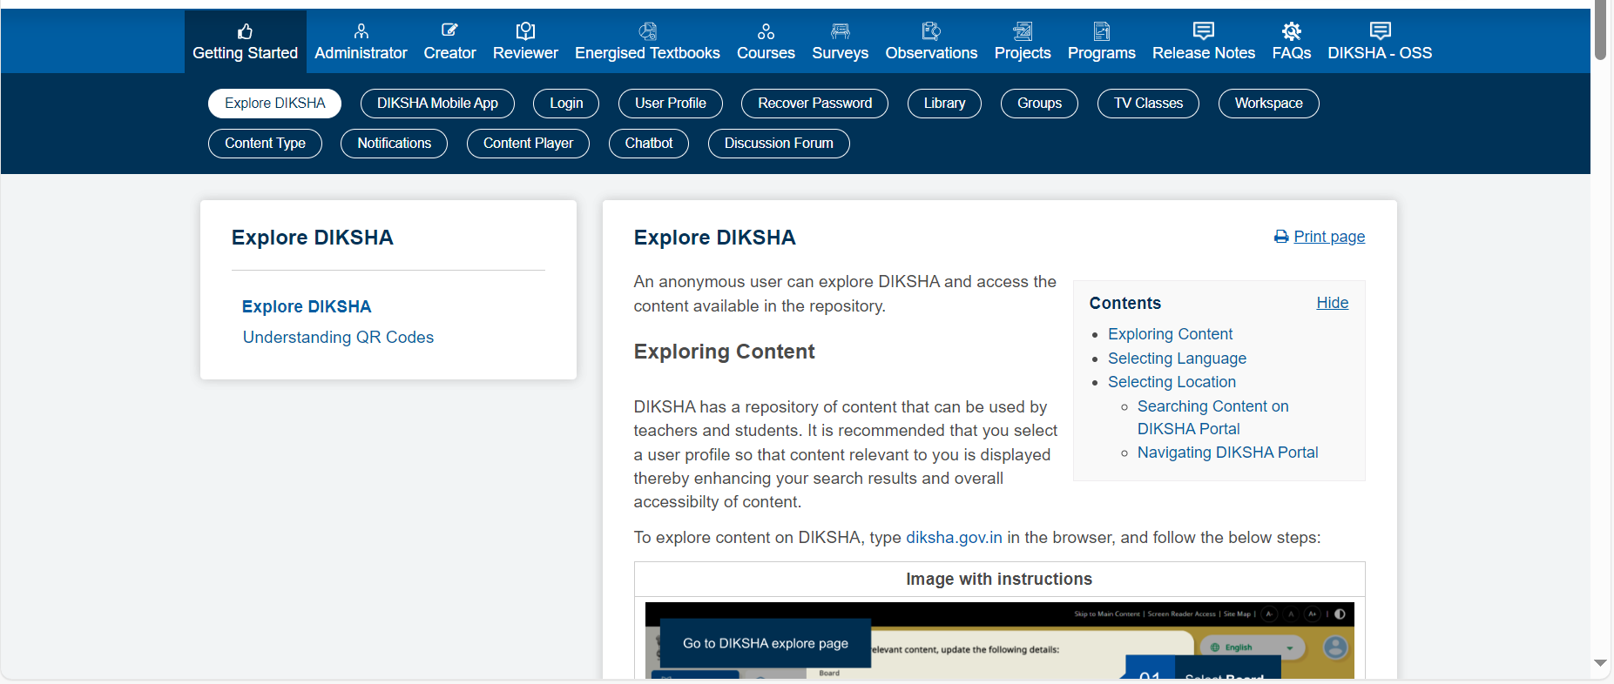
DIKSHA सहायता में DIKSHA की प्रत्येक विशेषता के लिए विस्तृत चरण-दर-चरण मार्गदर्शिका है।

Slide 6
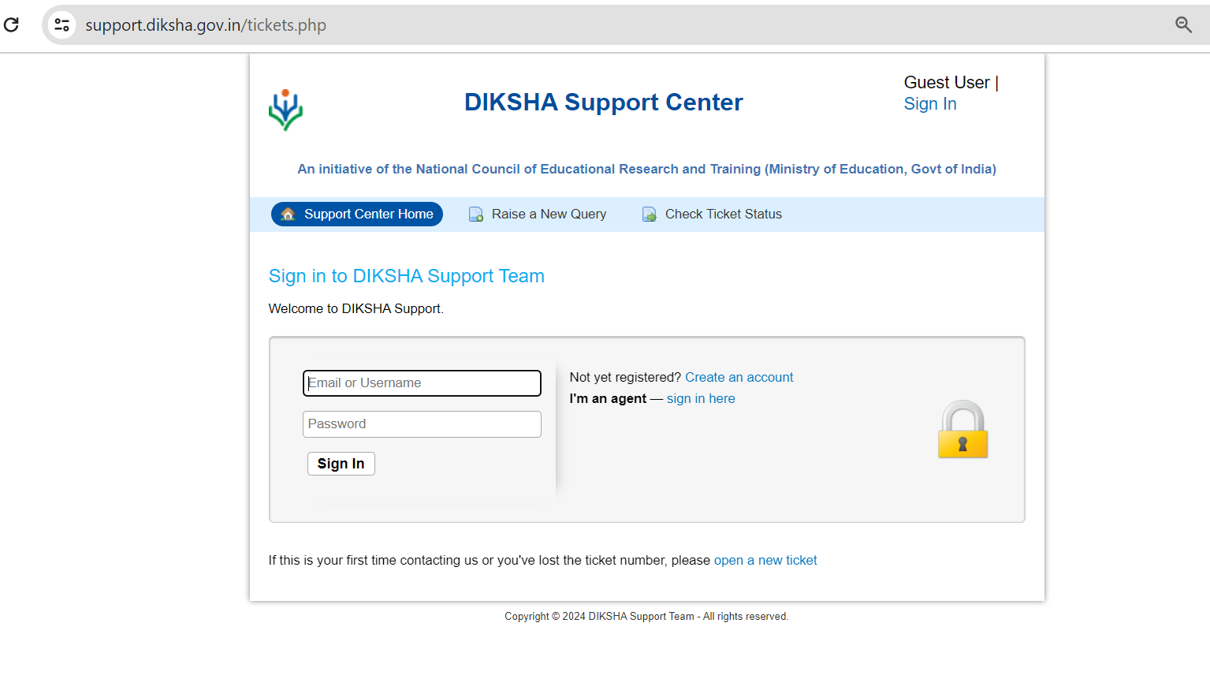
DIKSHA का ओएस टिकटिंग टूल
टिकटिंग टूल का उपयोग उपयोगकर्ताओं से समर्थन अनुरोधों को प्रबंधित और समाधान करने के लिए किया जाता है, DIKSHA में दो टिकटिंग टूल हैं:
छात्रों/उपयोगकर्ताओं के लिए
शिक्षकों के लिए

Slide 7
DIKSHA का टिकटिंग टूल कैसे एक्सेस करें?
DIKSHA के होम पेज पर जाएं – diksha.gov.in होम पेज के अंत की ओर स्क्रॉल करें यदि आप एक शिक्षक हैं तो – 'शिक्षक सहायता' विकल्प चुनें यदि आप किसी अन्य प्रोफ़ाइल वाले शिक्षार्थी हैं तो – 'मदद चाहिए' विकल्प चुनें

Slide 8

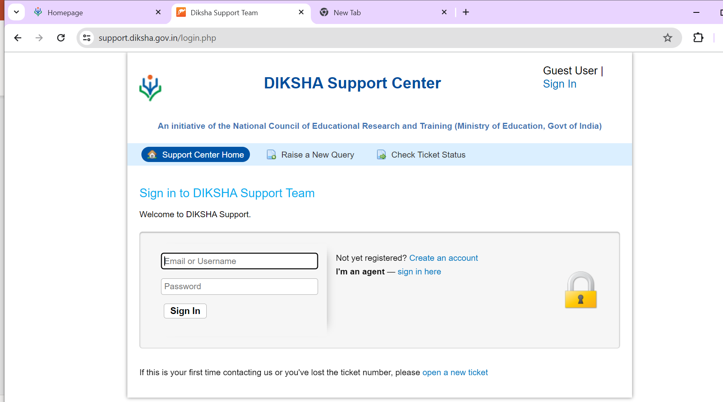



"DIKSHA के ओएस टिकटिंग टूल पर अपना खाता बनाएं।"
Click on the create account option

Slide 9
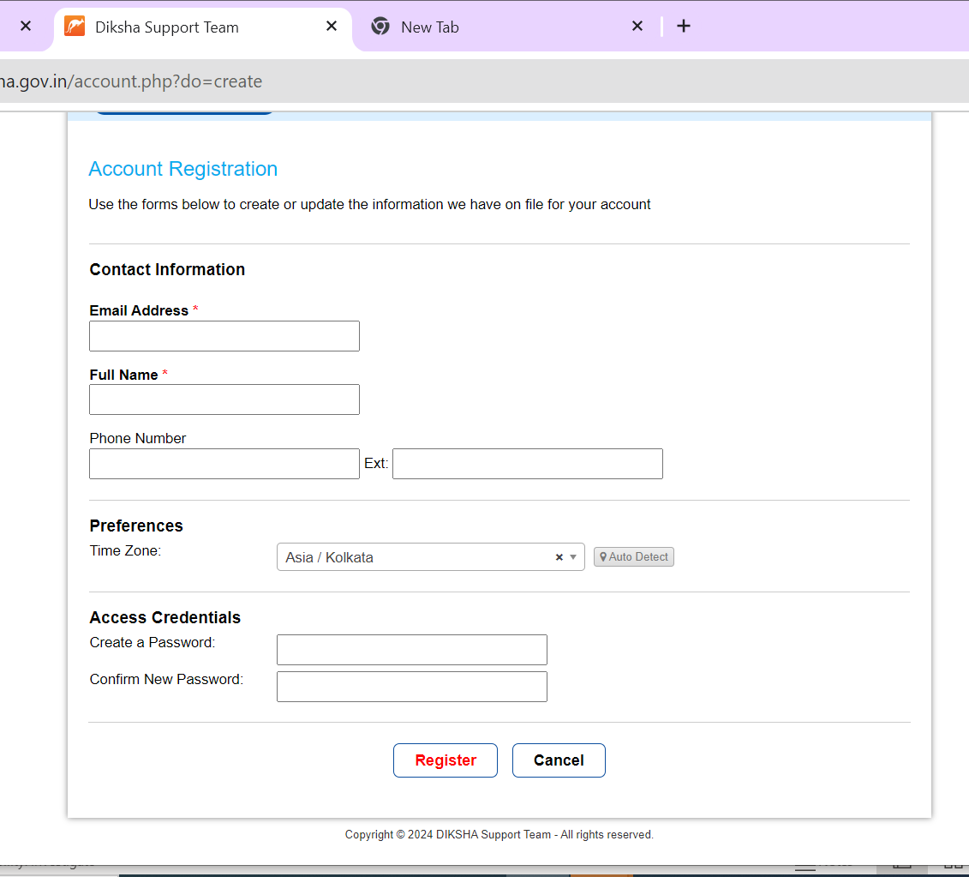
अपने खाता बनाने के लिए विवरण भरें और "रजिस्टर" पर क्लिक करें।
रजिस्ट्रेशन के बाद, आपको पंजीकृत ईमेल आईडी पर सिस्टम द्वारा उत्पन्न ईमेल प्राप्त होगा, जिसमें खाता सत्यापित करने के लिए प्रमाणीकरण लिंक होगा।

Slide 10
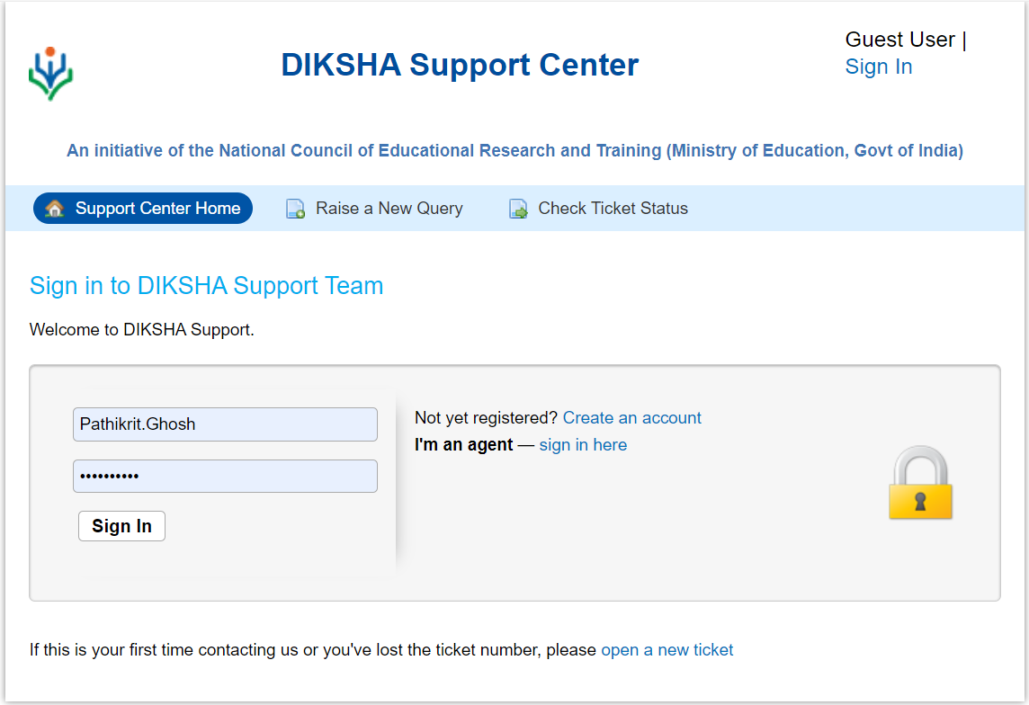
प्रवेश के लिए अपना प्रयोक्ता नाम
और पासवर्ड दर्ज करें, जो पंजीकरण के
समय सेट किए गए थे।

Slide 11
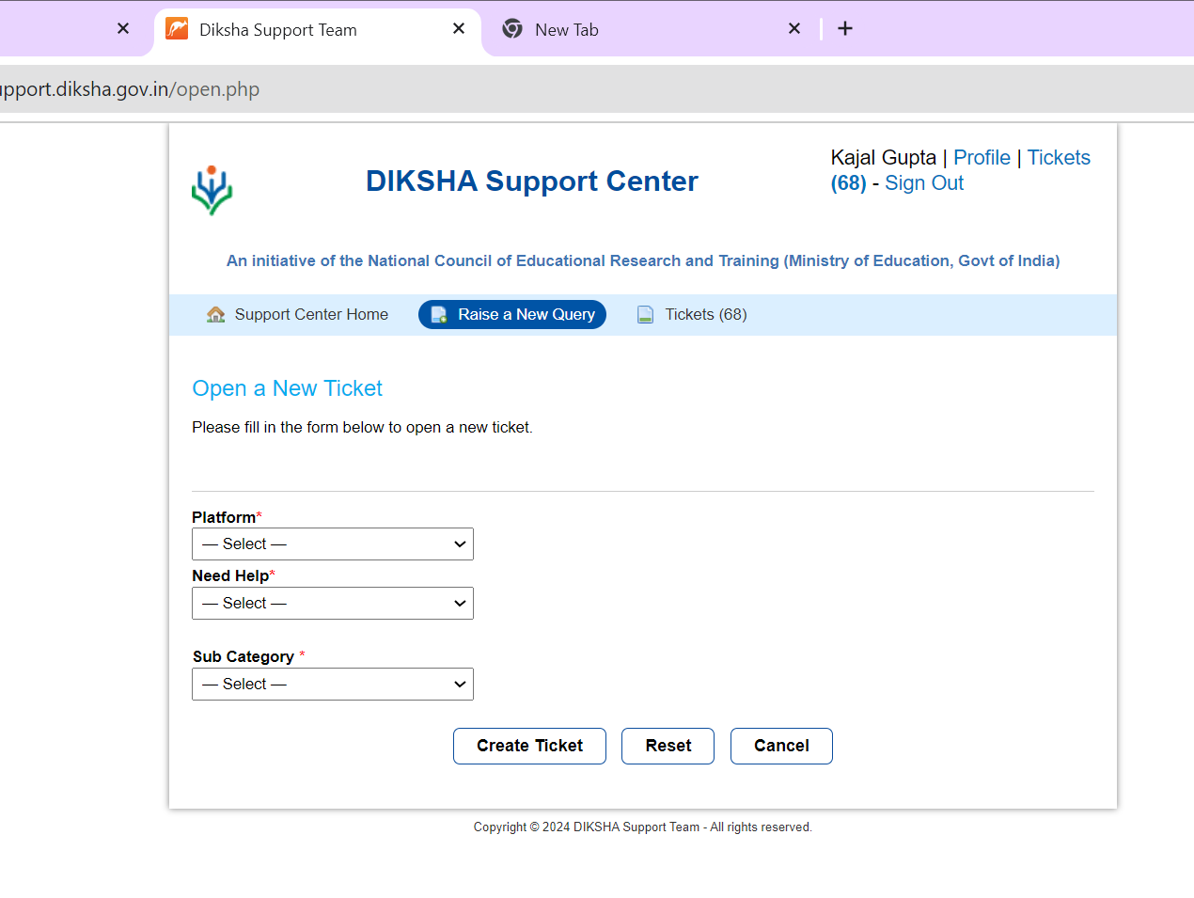
आप अपनी प्रोफ़ाइल यहाँ
देख सकते हैं।
You can raise a query here
Click here to raise a new query

Slide 12
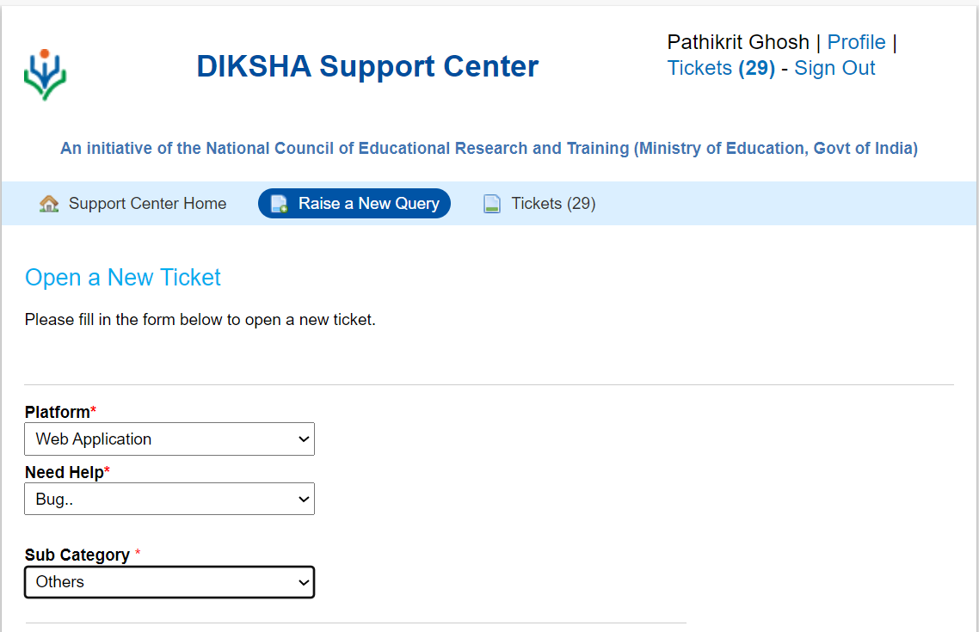
प्लेटफ़ॉर्म प्रकार, समस्या प्रकार और उपश्रेणी का चयन करने के बाद आप एक नया टिकट खोल सकते हैं।

Slide 13
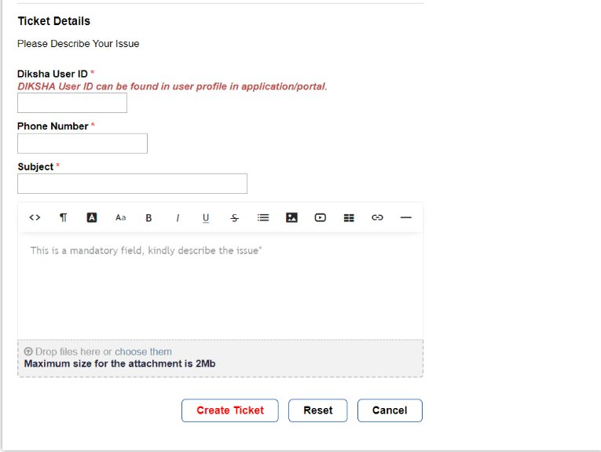
अपना DIKSHA उपयोगकर्ता आईडी दें जो DIKSHA प्रोफ़ाइल पर उपलब्ध है, फोन नंबर, विषय और समस्या विवरण।
स्क्रीनशॉट्स और अन्य समर्थनीय दस्तावेज़ भी अटैच किए जा सकते हैं।
Click on Create Ticket to raise the query

Slide 14
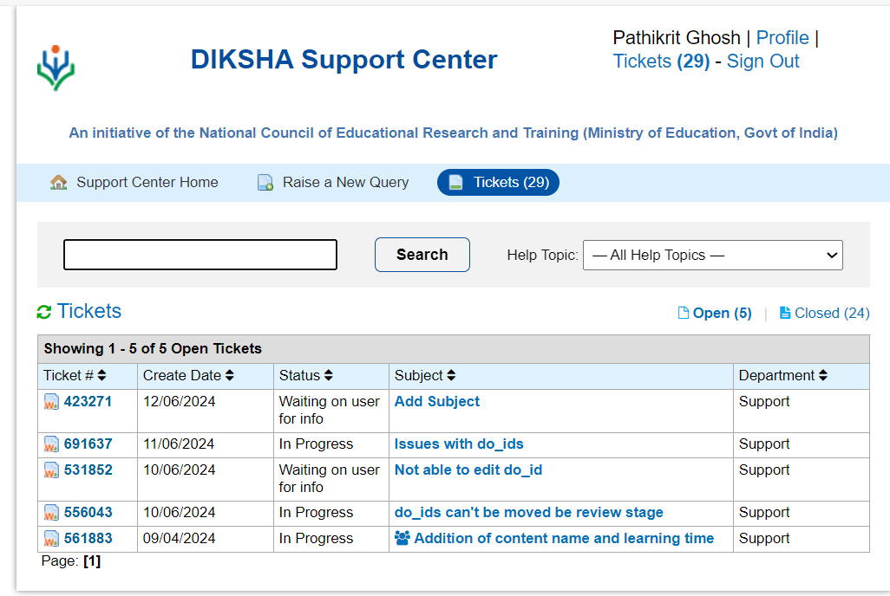
उठाए गए टिकटों की स्थिति "टिकट्स" टैब के अंतर्गत दृश्यमान होगी, प्रगति का मॉनिटरिंग करने के लिए।

Slide 15
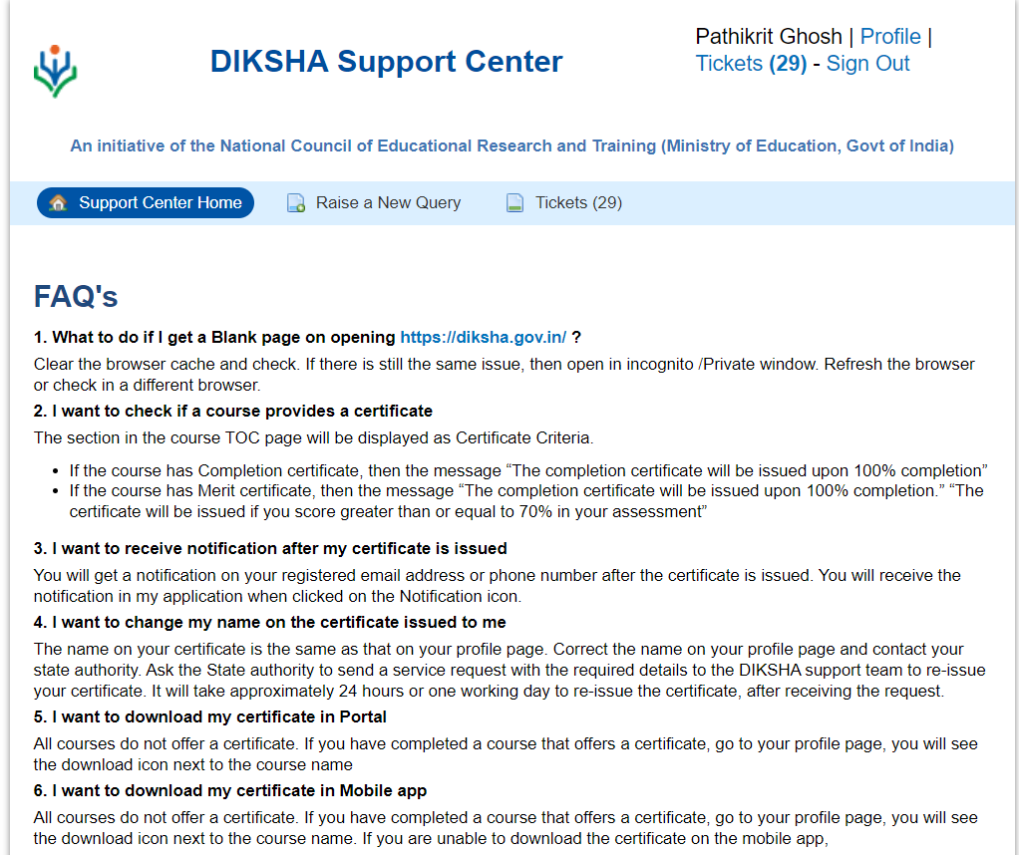
किसी भी अन्य सामान्य प्रश्नों के लिए आप समर्थन केंद्र "होम" टैब पर जा सकते हैं।

Slide 16
धन्यवाद

